Slide 1
JigZaw
”Verifiser Forventet Funksjonalitet”
Teststategi utviklet av
Erik Drolshammer
Bård Lind

Slide 2
Bård Lind
Java siden 1997
Arkitekt siden 2000
JavaBin siden 1999
Enterprise Domain Repository
og JigZaw-teststrategi
Arkitekt i Telenor CID/CSS siden 2009
Twitter: baardl
bard.lind@telenor.com

Slide 3
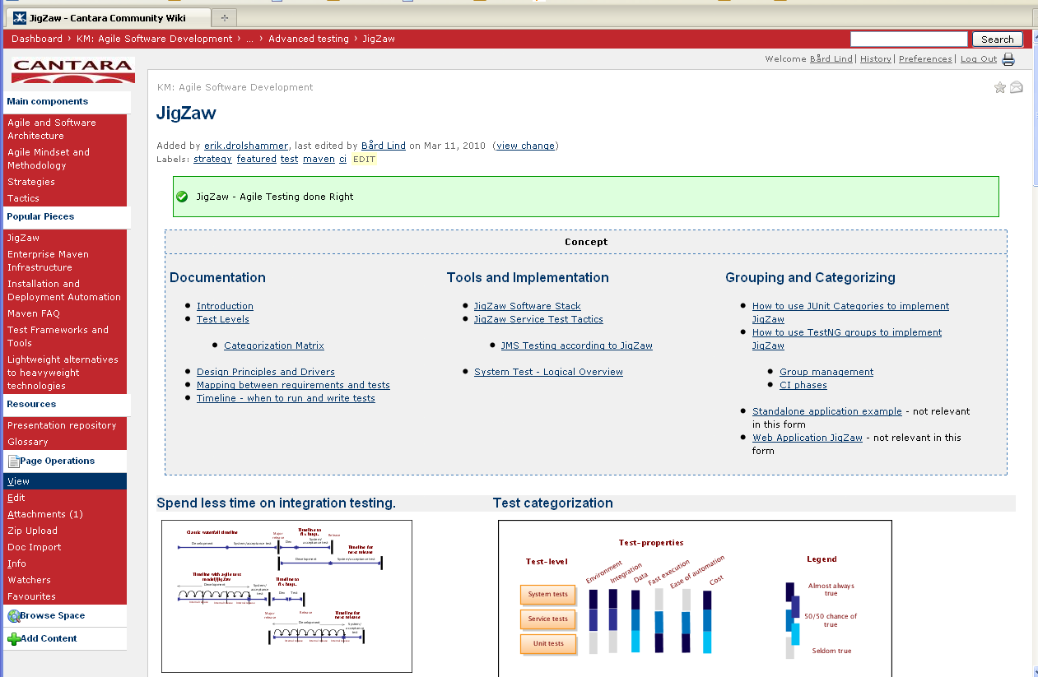
http://wiki.cantara.no/display/smidigtonull/JigZaw
Notes:
2. Utspørring
Erfaring med mange databaser
Erfaring med annet enn klassisk 3 lags arkitektur
Frustrert over at det tar for lang tid å sette ting i prod
2.3.1 Hvorfor tar det så lang tid?
Erfaring med at det tar greit med tid fra idee til prod
2.4.1 Hvorfor?

Slide 4
Hva vi ønsker å oppnå
Ultimat mål: kortere tid fra idee til produksjon
Bruke mindre tid på testing totalt sett.
Hvordan:
Splitt og hersk (Divide and Conquer)
Grupper kan være avhengig av hverandre.
Verktøy tilgjengelig lar deg teste det du ikke kunne teste før.
Sum av tester verifiserer forventet funksjonalitet.
Notes:
Det ultimate målet er å bruke kortere kalendertid fra idee oppstår, til funksjonaliteten er implementert i produksjon.
Lang kalendertid er demotiverende for ideeskaper, kunden/brukeren mister eierskap til å jobbe frem gode beslutninger tidlig nok til å skape rett funksjonalitet.
Koster penger gjennom omfattende prod.settings rutiner.
I denne settingen (context) så går det ut på å bruke mindre tid på testing totalt sett
Kortere sykluser.
Verifiserer og gir trygghet til at funksjonaliteten er god nok.
Bruker ikke tid på å teste alle cornercases, fokus på at rett funksjonalitet oppnås. Eksempel: Ikke forventet oppførsel fra bruker av app.
Verifisere det vi i dag ikke kan verifisere. Pga prob. Med datainnhold eller ressurser.
Erfaring fra Western Geco – kjørte oss fast i vanlig mock oppsett. Ikke vedl.bart.
Sum av tester verifiserer UseCase
Avhengigheter mellom tester forteller hva som virkelig er feil
Prinsipp stopp ved første «grense», unngå å teste ende-til-ende som «default».
Mer effektiv tidsforbruk i prosjektfase fordi vi venter korter på tester som feiler, og sparer tid på å lete etter ”falske” feil.
Dette fører til at vi bruker mindre tid på testing, og feilkorrigering i hele applkasjonen sin levetid.

Slide 5
Forutsetning
Enhetstesting med Junit brukes i prosjektet
CI server brukes i prosjektet
Automatisk bygg via Maven, eller Ant
Prosjekt == Produkt, kostnader slutter ikke når 1. leveranse er gjort
Notes:
Omdefiner bruk av prosjekt til artifakt, produkt eller løsning. Ev. applikasjon.

Slide 6
Felles språk
Ende-til-ende test
Klassisk trelagsarkitektur
Unit vs manuell/automatisert-manuell test.
Stub og Mock er vanlig
Verifiser Forventet Funksjonalitet
JigZaw i Telenor Terminologi
Hva er en Integrasjonstest?
Systemtest?, SI Test? VKT?
Notes:
Sette senen for felles forståelse av noen grunnprinsipper:
Ønsker gjennom denne teststrategien å fremme et mer presist språk innad i teamet som jobber med et produkt.
->Tegne klassisk trelagsarkitektur
->Tegne ende-til-ende
Forklare forskjellen mellom unit og manuell/automatisert manuell test.
Beskrive at vi ofte løser delingsprinsipp med stub og mock - som er bra!
Hva når vi ikke kan stub'e? Hva gjør vi da? Svar senere
Verifiser Forventet Oppførsel
Forskjell på å teste allt som kan muligens gå galt, og teste nok til faktisk å gi deg god nok trygghet til å kunne sette produktet i produksjon.
JigZaw i Telenor terminologi, hvordan passer disse gruppene av tester vi prøver å fremme inn i vakumet mellom enhetstest og manuell verifikasjon?
Hva er en Integrasjonstest? Hver av oss har forskjellig oppfatning. Håper JigZaw kan bidra til mer presis kommunikasjon.
Hvilke tester inngår i Systemtest? SI, VKT? Mange av de samme testene bør kjøres. Så håper jeg vi kan finne frem til metoder og verktøy som gjør at vi kan automatisere mer av testene totalt sett. Håper dere kan danne deres eget inntrykk og bidra til disjosjon og workshop om to uker.

Slide 7
Bakgrunn for JigZaw
Finans, ende til ende testing gav trøbbel
Simmulator-prosjekt - ikke mulig å teste med enhetstester alene
Telenor Cinclus – veldig miljøavhengig for å kunne teste.
Notes:
Gjensidige, ende til ende testing
* Ende til ende testing
* Mercury klarte ikke regresjonstesting
* Last test ble ikke tatt vare på over tid.
Western Geco - ikke mulig å teste med enhetstester alene
Telenor Cinclus - store databaser, måtte ha app server, integrasjonstester manuellt og skjeldent.
Når innførte vi funksjnalitet som fikk app¬¥en vår til å gå tregt?

Slide 8
Når passer JigZaw
Remote-centric arkitektur.
Standard webapplikasjon.
Enterprise testing.
Notes:
Remote centric: Med Remote-centrik arkitektur tenker vi på utfordringer så som:
Multiple noder eller jvm’s i samme applikasjon
Integrasjon mot store databaser.
JMS – Eventing
C++ eller .Net komponenter
Standard Webapp
3 lags arkitektur (kjent)
Tradisjonelt junit og ende til ende testing
Ofte avhengig av rett data for at tester gir suksess
GUI endringer -> vanskligjør automatisk regresjonstesting
Testing tar mye tid
Venskelig å gjenskape og kjøre om igjen tester som feiler.
Enterprise Testing
Stor avhengighet til miljø og andre utviklingsteam
Samarbeide med manuelle testere (testteam)
Sikre at tester er automatisk dokumentert. Ev. godt nok dokumentert manuellt. Spesiellt med historiske data over tid.
Sikre at de samme testene kan kjøres i senere releaser. -> Vi må gjøre regresjonstesting enklere.
Utfordring med at du ikke kan endre data i databasen for hver test.

Slide 9
Teori
A. Oppdeling i Ansvar
Gi hver test ett eksplisitt ansvar
B. Grupper testene dine
C. Timeline
Summen av tester Verifiserer Forventet Funksjonalitet.
Notes:
Jeg skal gå gjennom noen av de 6 designprinsippene som ligger til grunn for å fylle det vakuumet som oppstår mellom enhetstester og manuelle systemintegrasjons tester.
De 6 designprinsippene er:
Single Responisbility Principle
Divide and Conquer -> Vis på tavle som jeg har tegnet
Grupper tester eksplisitt basert på egenskaper og ressurser testen trenger for å kjøre. Tester kan avhenge av andre tester for å avgjøre om de skal kjøres.
Velg den testmetode som gir lavest kost i levetiden til prosjektet.
Test og testrapporter har forskjelig publikum.
Timeline- kjør forskjellige grupper av tester til forskjellig tid. Modeller, design og vær eksplisitt på hvilke tester som skal kjøres av hvem og hvor.

Slide 10
A. Oppdeling i Ansvar
Symptomer på trøbbel i horisonten.
DP1. Single Responsibility Principle
DP2. Divide and Conquer
Notes:
Teste i isolasjon, ingen sideeffekter. Resultatet av en test skal ikke påvirke resultatet av en annen test. Disse prinsippene er vi enige i.
… vi har utfordret prinsippet med ”teste i isolasjon” til å definere den oppførsel vi trenger når testen din er avhengig av data, miljø, og kanskje
timeout for å kjøre suksessfult.
Videre har vi funnet frem/kopiert andre prinsipper som gjør det enklere å versfisere funksjonalitet når miljøet ditt blir komplekst. Vi har
… Single Responsibility Principle, Divide and Conguer, Test har en kostnad, Gruppering av tester.

Slide 11
Symptomer på trøbbel…
Komplekst prosjekt.
Vanskelig å skrive gode tester.
Tungt å vedlikeholde tester.
Utvikling av funksjonell kode hemmes av testendringer.
Testing tar tid.
Krøkete å kjøre tester til ”grønt”.
Vanskelig å diskutere tester.
A. Oppdeling i Ansvar
Symptomer
DP1. Single Responsibillity Principle
DP2. Divide and Conquer
Notes:
Komplekse prosjekter
Standard med ende-til ende tester. -> avhengig av GUI og data.
Mye tid på testing ved første release og så ved hver release etter det.
Ofte stor andel av manuelle tester.
Gode tester
Prøver å bruke Junit til å løse en konkret test. Så bygger man på denne testen med forskjellige rammeverk, og får tester som kan være mer kompleks enn selve koden de skal teste.
Tester som er tunge å vedlikeholde
Har dere opplevd at en liten endring i kode, krever omskriving av xml, mock, stub i mange forskjellige filer.
Du får følesen av æsj, skal jeg orke å holde testene mine oppdatert?
Testing tar tid -> Tester skal hjelpe deg å verfisere applikasjonen din, den skal gjøre det raskere å få ny funksjonalitet ut til produksjon.
Følelsen av at tester hemmer deg er et symptom som bare blir sterkere og sterkere, det vil alldri gå vekk. Gjør noe med årsaken til symptomet.
Kjøre tester til ”grønt”.
Noen gang hørt ”Men den testen feiler jo ofte, bare kjør den på nytt, så går det sikkert bra”?
Testen krever at tilgangen til databasen er oppe, at det er rett data som finnes i databasen, eller at tjenesten vi kaller faktisk svarer innen den tiden vi forventer.
Vanskelig å diskutere tester.
Diskusjoner gir ofte uenighet om innholdet i testen(e). Hva er definisjonen av testen vi ønsker å lage?
JigZaw handler om å definere hva en test er, hva den er avhengig av, og når den bør kjøres.
Mer om felles språk i et prosjekt senere.

Slide 12
Single Responsibillity Principle
Test kun en funksjon om gangen.
En test skal kun ha en grunn til å endres.
Minimer overlapp mellom tester.
Eksempel
A. Oppdeling i Ansvar
Symptomer
DP1. Single Responsibillity Principle
DP2. Divide and Conquer
Notes:
Design Principle 1.
Eksempel: Vis på plansje hvordan en test kun har ansvar for å teste funksjonaliteten i en tjeneste, med ett sett av data.
5.1.2.2 Teste kun en "ting" pr test.
5.1.2.3 Minst mulig overlapp
5.1.2.4 Avhengigheter internt i en test gjør den tung å vedlikeholde.
5.1.2.4.1 TODO: Eksempel, Controller er avhengig av resultatet av to Services tjenester for å kjøre OK.
5.1.2.4.2 Splitt testingen i enkelte tester
5.1.2.4.3 Summen av tester VFF'er.

Slide 13
Divide and Conquer
Del opp ansvar i enkle blokker
Når noe er vanskelig, del opp, løs kjerneproblemet.
Tester fra GUI til DB vil feile!
A. Oppdeling i Ansvar
Symptomer
DP1. Single Responsibillity Principle
DP2. Divide and Conquer
Notes:
Når noe er vanskelig å beskrive, eller å gjøre. Ta tak i dette problemet, del det opp og se på hva du egentlig ønsker å beskrive.
Ta tak i kjerneproblemet først.
beskriv med eksempel: Del opp mellom test av funksjonalitet, og test av om tilgang til en ressurs som webservice er fungerer som den skal.
Tester fra GUI til DB
Forklar hvorfor disse vil feile. Tar på seg for mye ansvar. Grunnen til dette er ofte at dette er eneste måten å verifisere applikasjonen.
Avhengig av Live Db, Tjenester fra andre miljøer, GUI som endres. Krever mye manuell oppdatering som ikke er i context med når du endrer kode.
Del opp ansvar i enkle blokker
Når noe er vanskelig, splitt i enkeltområder, løs kjerneproblemet.
* Dette området vil gi deg problemer i fremtiden også.
Det er rett valg at summen av tester verifiserer rett oppførsel
* Vi gjør det allerede i dag implisitt.
Ende til ende test vil feile over tid!
* Data
* Miljø
* GUI

Slide 14
Hvordan vi takler symptomene …
JigZaw er en strategi for hvordan vi vil verifisere utviklingen vår.

Slide 15
B. Grupper testene dine
DP3. Grupper tester eksplisitt
Forslag til grupper.
Notes:
Properties handler om egenskaper du ønsker av testen din. Vil du at den skal være avhengig av data, eller klarer du deg med mock’ing? Hva om applikasjonen din henter data fra en database på en annen server? Da er testen din avhengig av kjøretidsmiljø… er du i dev, test eller prod. Er nettverke nede? Er passordet endret? Hvordan detekterer du disse feilene i dag? 95% av testene er da avhengig av at stacktracen forklarer at det er passordet som er utgått….
Stort sett ingen tester forteller deg at det er tilgangen til databasen som er stengt. Oftest ser du det ved at alle 295 databasetestene dine har feilet.
Test Levels
Definisjon av integrasjonstest, service test, system-integration test er vanskelig. Enda vanskeligere blir det når du ber to utviklere, og en tester om å diskutere når systemtesten skal kjøres. De er uenige om definisjonen på testen. I test levels vil vi prøve å gi vårt språk på innholdet i de nivåer som
V-Modellen snakker om: unit, integration, system og acceptance. I tillegg vil vi snakke om service og multi-service tester. Dette fordi vi føler at V-modellen ikke dekker området mellom unit og integration godt nok, for oss som utviklere.
Gruppering og kategorisering
Basert på egenskaper og nivåer så ønsker vi å gruppere testene våre. Men vi er ikke sikker på om det er kategori, tag eller gruppering som er rett uttrykk.
Det vi ønsker å fortelle er for eksempel at tester som krever data, og krever databasemiljø tilgjengelig kjøres sammen. Dette medfører at vi kan innføre avhengighet mellom tester. For eksempel vil det kun være én test som feiler hvis tilgangen til databasen mangler. Alle de andre 295 testene vil ikke bli kjørt.
Målet blir å gjøre testene mer uttrykkfulle (ekspressive). Tiden som da brukes på feilretting vil gå ned, utviklere, testere og driftere vil raskt se hva som er galt. All støy som kommer fra de 295 testene er fjernet.

Slide 16
DP3. Grupper tester eksplisitt
Basert på forutsetninger
Ressurser testen trenger
Tid det tar å kjøre testen
Datasett nødvendig for å sette pre/post conditions.
Samme test kan være medlem av flere grupper.
Test-dependency
En test kan være avhengig av en annen.
Notes:
Esplisitt forhold
I dag ofte implisitt på funksjonalitet basert på for eksempel
* Performance
* Med allt miljø oppsatt
* Automatiserte tester som kjøres av Utvikler
* Av CI Server utover de automatisert av utvikler
* Manuelle
DP3. Grupper tester eksplisitt
Basert på forutsetninger
Live Db
Virituell db
COS
En test kan være medlem av flere grupper.
Gruppering kan også være Tag'ing
Test-dependency
Full isolasjon
Kjenner dere til grunntesen med enhetstesting om at en test skal gjøres i full isolasjon? Det betyr at testen er upåvirket av andre tester, og
at den testen ikke endrer på andre tester sitt resultat.
JigZaw setter ord på avhengigheter vi må ha
for å verifisere applikasjonen din. I utvikling og drift av komplekse applikasjoner så trenger du kontakt med andre fysiske miljøer. Eksterne ressurser som jms, workflow og database er naturlig å benytte seg av. Denne sammenhengen må
vi teste på rette måter.
Funksjonelt, i virtuellt miljø.
Live
Eksempel: testKundeUpdate er avhengig av verifiserDatabaseTilgjengelig.
Feiler verifiserDatabaseTilgjengelig, så kjører ikke testKundeUpdate

Slide 17
Gruppeeksempler
http://wiki.cantara.no/display/smidigtonull/JigZaw
Notes:
Forslag til Grupper på Cantara.
Vi ønsker å kunne kjøre forskjellige tester til forskjellige tider.
Ikke kjør alle automatiserte tester alltid.

Slide 18
Egenskaper å gruppere etter
Full isolasjon
Flere noder?
Med data
Uten Data
Med miljø
Uten miljø
Rask test
Treg test
Manuell
Notes:
Eksempler på properties.
Hold antallet til få.
Med data
Initelle data
Manuellt verifiserte
Med miljø
Mellomvare
Remote db
JMS

Slide 19
Eksempel testgrupper
Enhetstest (Unit)
Service test
Multi-service test
System multi-node test
Full isolasjon
Kode nær
White box (åpent innhold)
Flere prosesser
System test
En node
Funksjonelle krav
Ikke-funksjonelle krav
Black box (lukket kode)
Flere fysiske noder
Enkelte metoder
Public tjeneste
Notes:
Våre eksempler på inndeling – vis på tegning ved siden av, hva testene betyr.
TODO – Definer Service, og Multi-service, white-box, black box
Service test
Kan godt utføres i et virituellt miljø. Sytem test vil utføre testene mot et oppsatt miljø.
System test
har fokus mot Mennesket maskin interaksjon, og maskin mot maskin interaksjon.
Dyre å sette opp, og dyre å automatisere.
Sårbare for endringer i miljø eller datainnhold.

Slide 20
C. Timeline
DP6. Timeline
Eksempel
Performance tester
Notes:
Kjør forskjellige tester til forskjellige tider.
Ikke kjør alle automatiserte tester alltid.

Slide 21
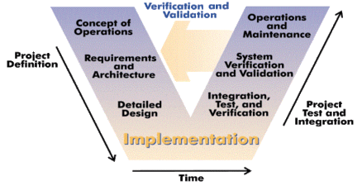
V-modellen test-nivåer
Acceptance test
System test
Integration test
Unti test
Ref. http://en.wikipedia.org/wiki/V-Model_(software_development)
Notes:
unit tests, integration tests, system tests and acceptance tests.

Slide 22
Timeline eksempel
Før Commit
I sprinten
Ved sprint demo/avsluttning
Før produksjonsetting

Slide 23
Når kjøre hvilke tester?
 | Før commit | 10 min | Hver time | Daglig | Ukentlig | End-of-sprint | Systems integration | Accept-ance
Med Data |  | X | X | X
Uten data | X | X | X | X
Med Miljø |  | X | X | X
Uten Miljø | X | X | X | X
Rask test |  | X | X | X
Treg test |  | X | X | X
Manuell |  |  |  | X | X | X
Load-test |  | ? | ? | ? | ? | X
Test-properties vs Timeline

Slide 24
Verifiser Forvenet Funksjonalitet
A. Oppdeling i Ansvar
Gi hver test ett eksplisitt ansvar
B. Grupper testene dine
C. Timeline
Summen av tester Verifiserer Forventet Funksjonalitet.
Notes:
Det er summen av tester som Verifiserer Forventet Funksjonalitet
* Som vi har sett kan vi gruppere tester.
* Det er summen av tester som utgjør en slik gruppe som VFF'er et UseCase
* Dette er jo naturlig i dag (implisitt)
* Utfordre dette i spektret mellom Manuelle tester og Enhetstester.
Mangler 3 design prinsipper
DP4. Velg den testmetode som gir lavest kost i levetiden til prosjektet.
DP5. Test og testrapporter har forskjelig publikum.

Slide 25
Designprinsipper
DP1. Single Responsibility Principle
DP2. Divide and Conquer
DP3. Grupper tester eksplisitt
DP4. Velg den testmetode som gir lavest kost i levetiden til prosjektet.
DP5. Test og testrapporter har forskjellig publikum.
DP6. Timeline
Notes:
DP4 Test har en pris
Tid det tar å kjøre testen.
Oppsett av testmiljø.
Forbruk av ressurser
Eksempler på forbruk av ressurser:
Tid i CPU på stormaskin (MIPS)
Oppslag mot ekstern ressurs, som Dun & Bradstreet
DP5. Test og testrapporter har forskjellig publikum
Utvikler
Fungerer koden? Lager min kode krøll for noen andre utviklere?
Prosjektleder og produkteier
Fungerer funksjonaliteten?
Tilgang på ressurser
Akseptansekriterie
Kjøres før vi går i prod
Tilstrekkelig verifikasjon til å gå i prod.
Grupper er virkemiddel for å løse dette prinsippet.

Slide 26
Kommunikasjon
Forbedret kommunikasjon i teamet.
Notes:
Kommunikasjon
6.1 Oppdeling i grupper bidrar til en mer presis kommunikasjon
6.1.1 Hva er en Integrasjonstest?

Slide 27
Ukjent med applikasjonen
Ny på teamet
Driftsperspektiv
Bruk mindre tid på å oppdage feilen.
Bruk mindre tid på å finne årsaken.
Notes:
Ny på teamet/Driftsperspektiv
7.1 Bruke mindre tid på å oppdage feilen
7.2 Bruk mindre tid på å finne årsak til feilen.

Slide 28
Key take-aways
Splitt og hersk (Divide and Conquer)
Grupper kan være avhengig av hverandre.
Verktøy tilgjengelig lar deg teste det du ikke kunne teste før.

Slide 29
Mer Info
http://wiki.cantara.no/display/smidigtonull/JigZaw
erik.drolshammer@gmail.com
bard.lind@telenor.com, twitter: baardl
Cantara
- Mature and empower Norwegian software development.-
Cantara er et åpent forum for deling av kompetanse på tvers av firmarelasjoner.

